Slide 1
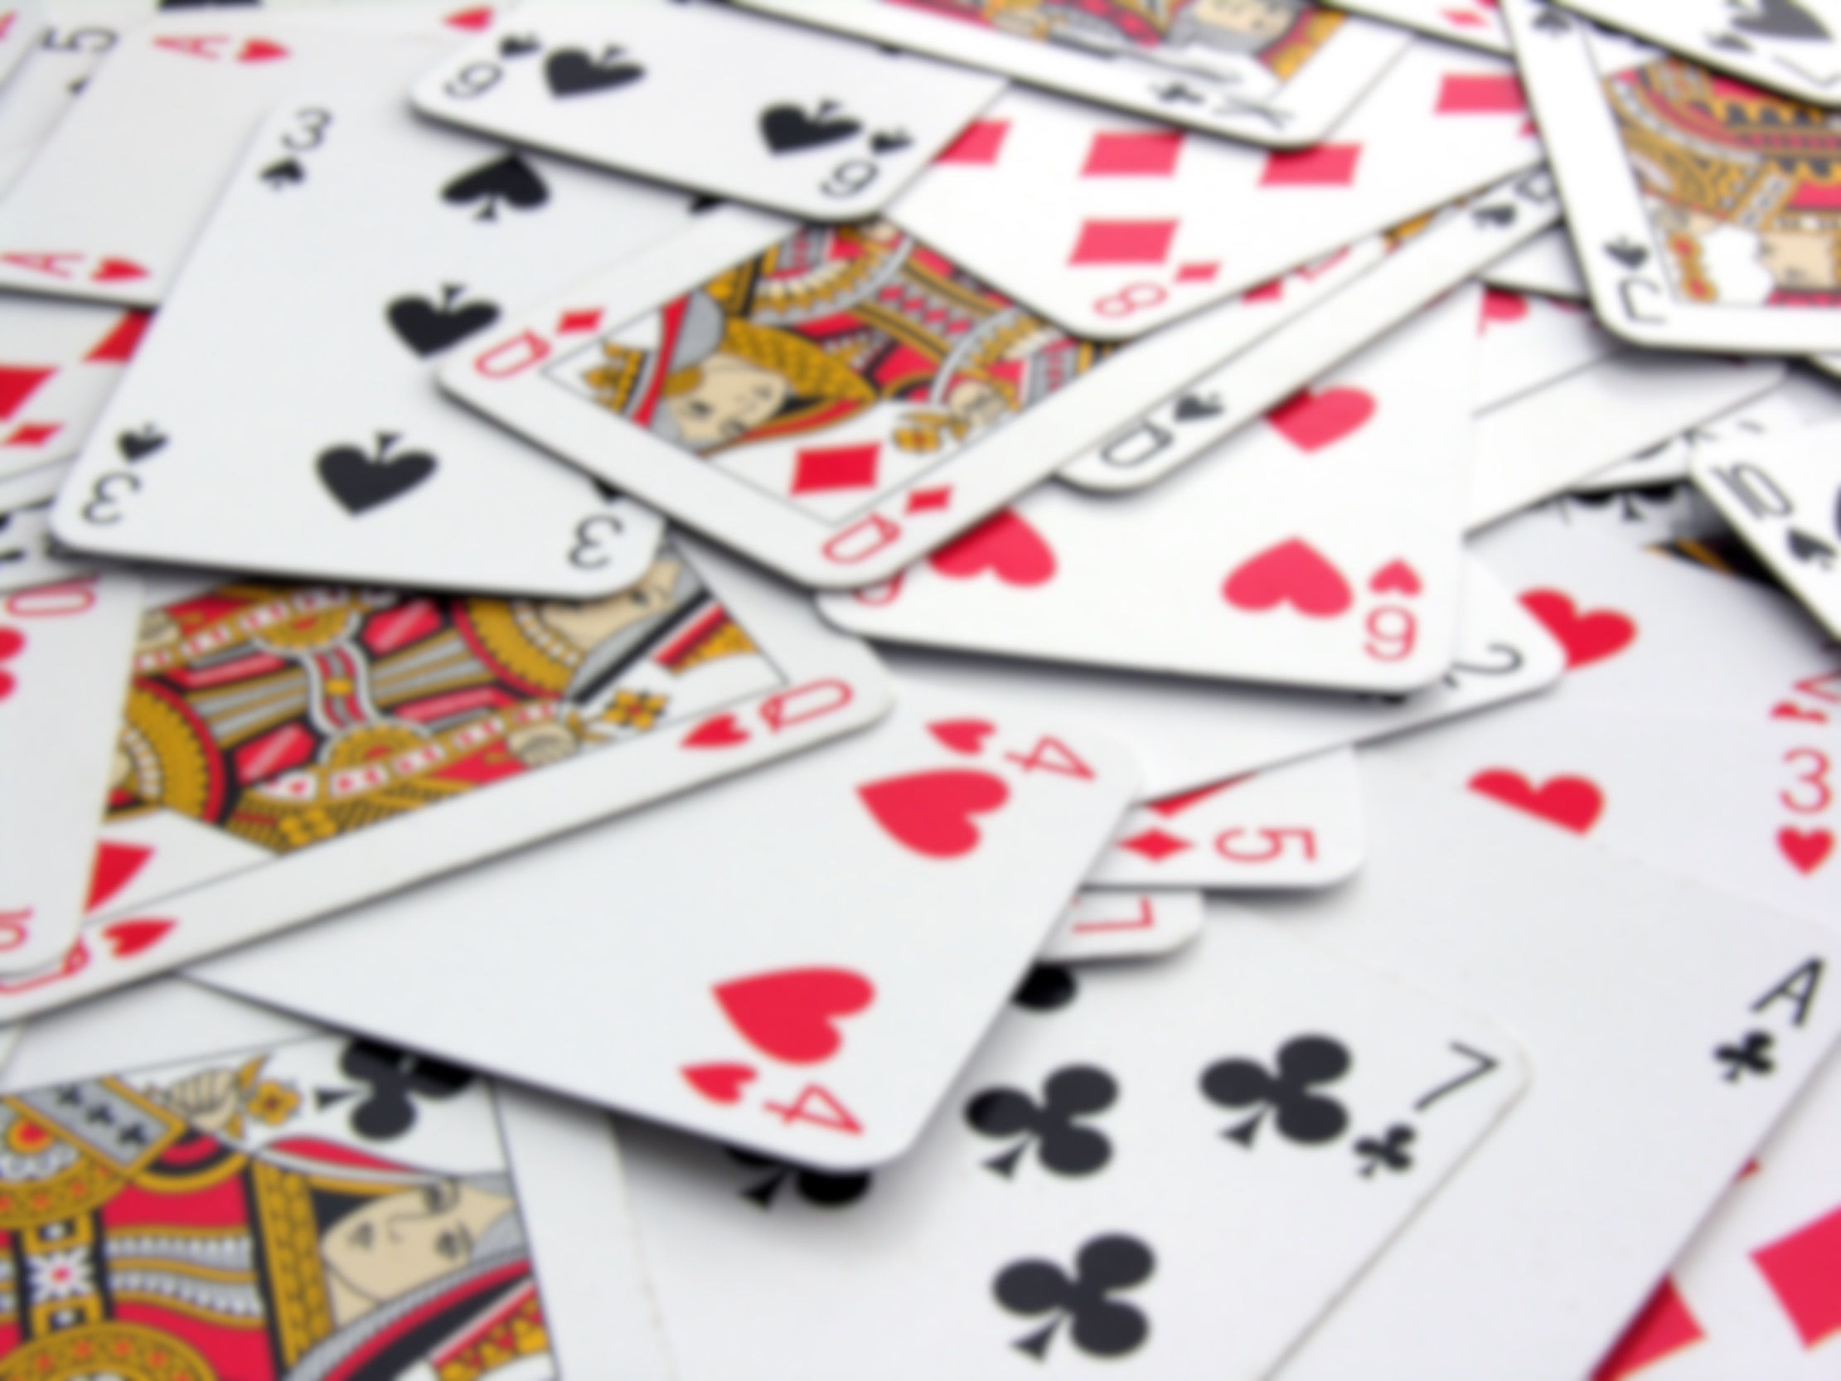
B5- Dot
Card Game
Client/server
solution for playing Coinche

Slide 2
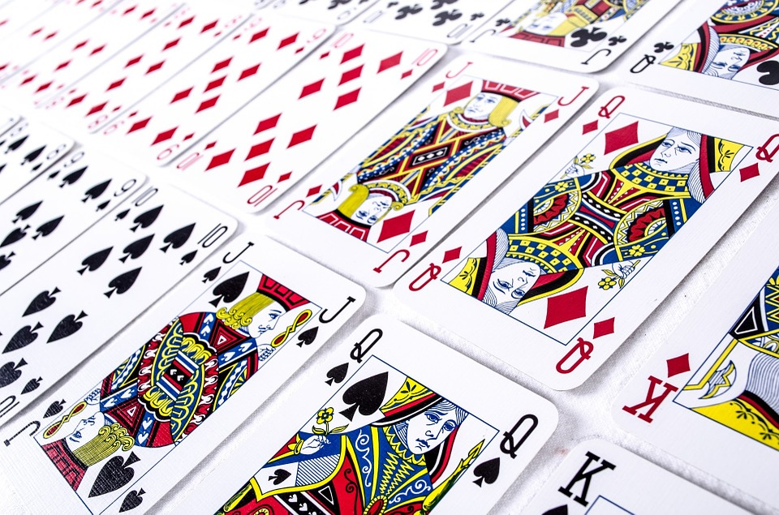
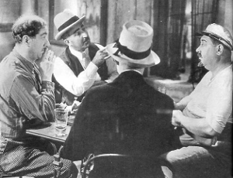
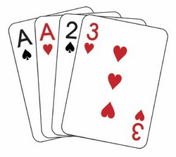

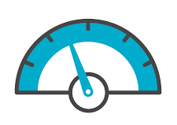
Le Jeu
Belote coinchée
X 32
X 4
X 701

Slide 3

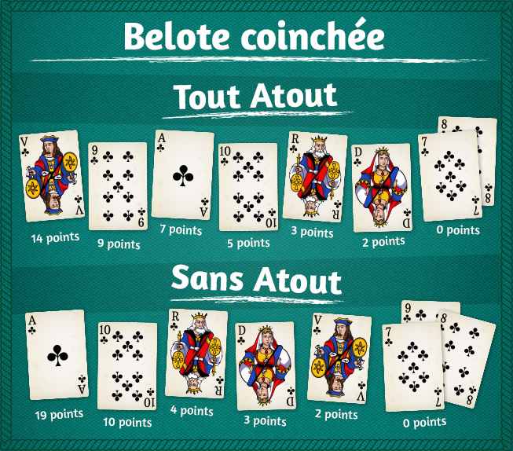
Les phases de jeu
Distribution des cartes
Determiner son contrat
Début de la manche
Comptabilité
des points

Slide 4
Client / Serveur
Connexion Serveur / Clients
Distribution de cartes
Création des équipes
Début de la phase de jeu

Slide 5



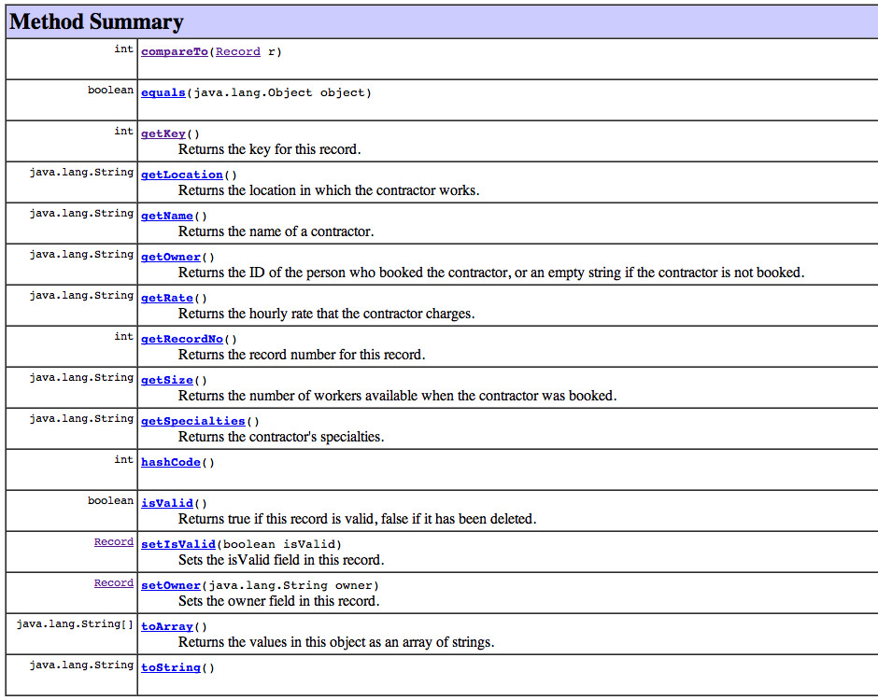

Réalisation

Slide 6

Merci

